Slide 1
«Осень»

Slide 2
Цель:
Познакомить детей с характерными признаками осени, развивать познавательную активность детей через совместную деятельность экологического содержания.
Задачи:
1. Дать элементарные представления об осени как времени года;
2. Формировать умение детей рассматривать иллюстрации, отвечать на вопросы воспитателя.
3. Побуждать детей выражать свои чувства и эмоции при помощи активной речи,обогащать словарь детей: осень, лист, листопад, ветер, дождик, зонт, грибы, осенний урожай.
4. Развивать творческие способности детей и любознательность.
5. Воспитывать бережное и заботливое отношение к природе.

Slide 3
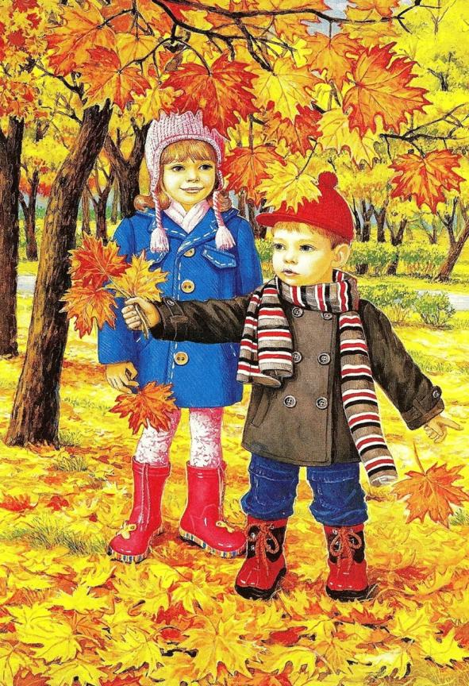
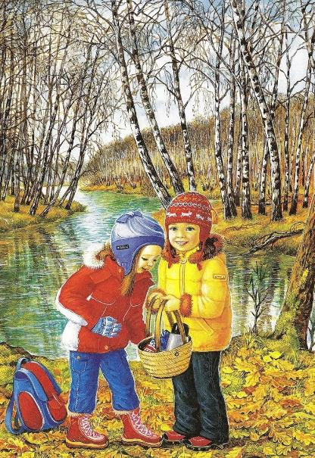
Осенью на улице начинает холодать. Люди одеваются теплее, чем летом – в теплые шапки, пальто и куртки, переобуваются в ботинки
и сапоги.

Slide 4
Вместе с холодами осенью начинаются дожди. Все чаще моросит осенний дождик.
К нам на звонкой тонкой ножке
Дождик скачет по дорожке.
А на лужице – круги,
Это дождика шаги.

Slide 5
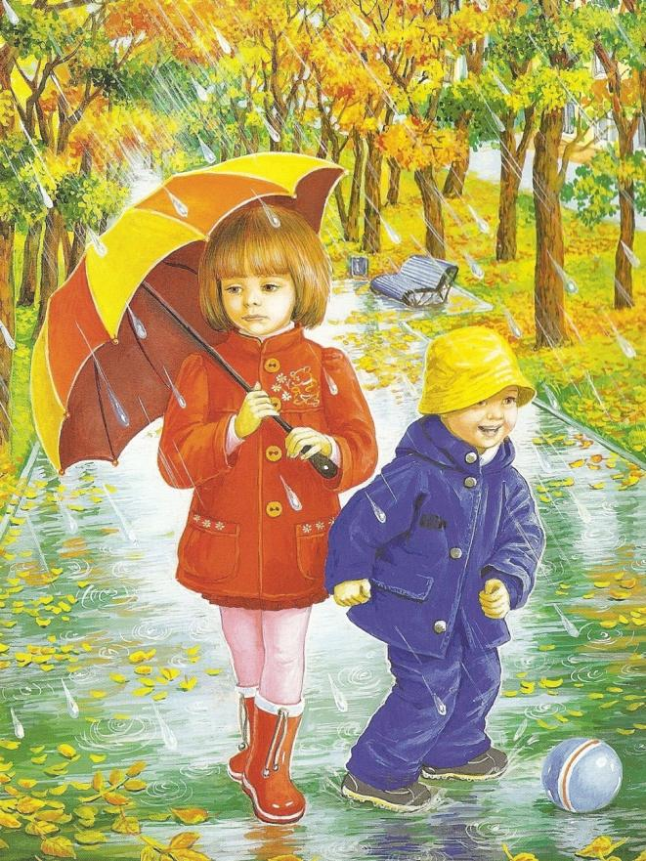
Люди ходят под зонтиками, на улице много луж.

Slide 6
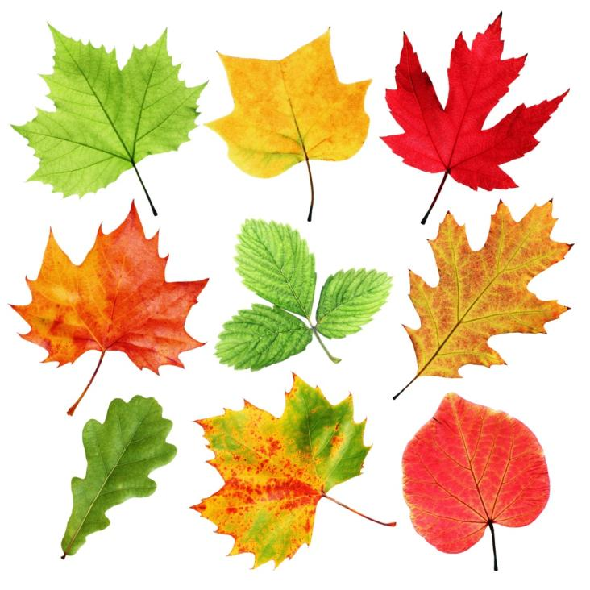
Листья меняют свой цвет, потому что с наступлением осени солнышко светит все меньше, и им не хватает солнечного света, чтобы оставаться зелеными.

Slide 7
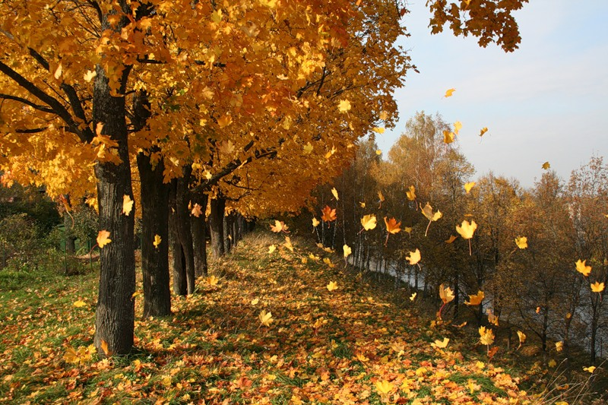
Дует сильный ветер, опадают листья с деревьев. Начинается пора листопада.

Slide 8
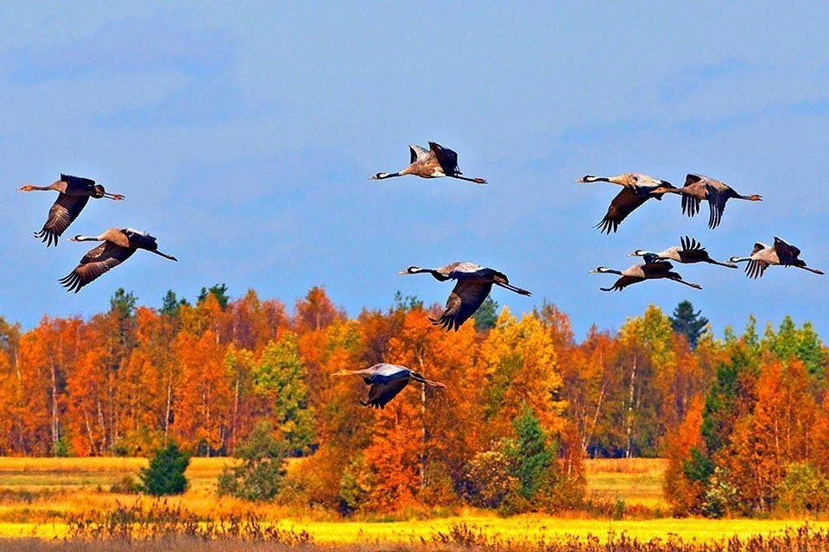
Многие птицы улетают на юг. Они улетают, потому что осенью и зимой очень холодно, птицам нечего есть – исчезают насекомые и растения - трава и листья деревьев.

Slide 9
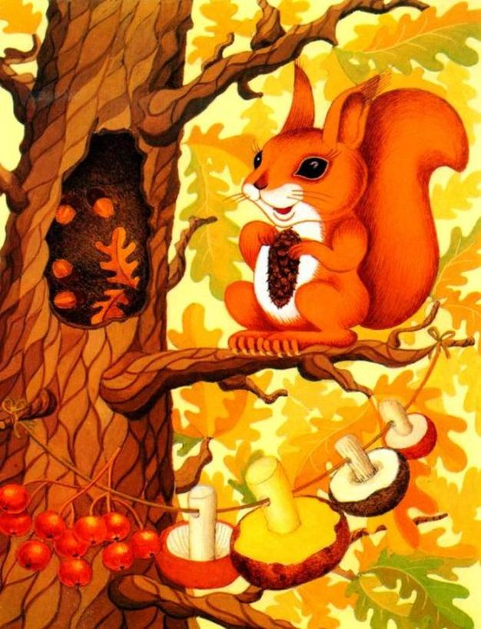
Осенью звери начинают готовиться к зиме. Они стараются сделать побольше запасов еды на зиму. Ведь зимой добыть еду не так уж просто!

Slide 10
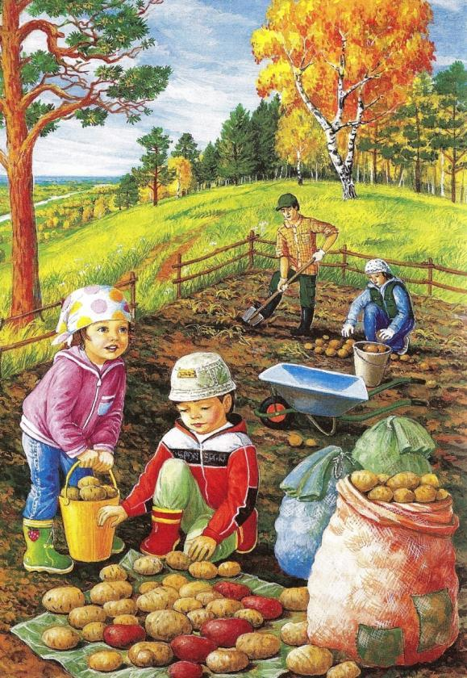
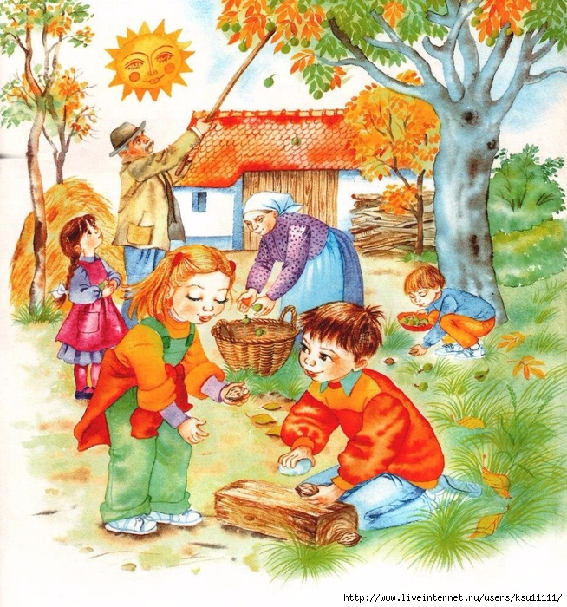
Осенью созревает много овощей и фруктов.

Slide 11
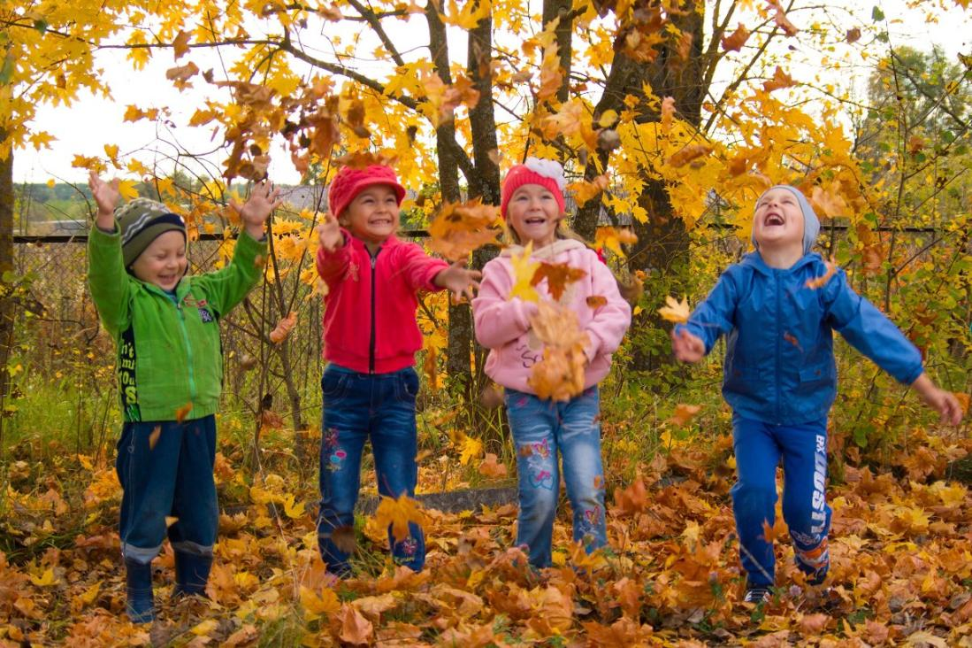
Осенью очень красиво! Дети очень любят это время года.

